Slide 1
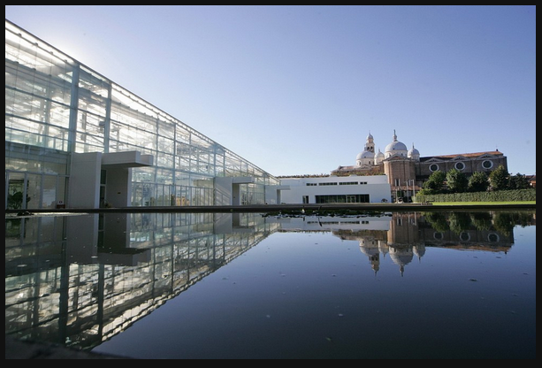
R&S Novae Comunicazione Gianni Saonara - PSL 26/10/2013

Slide 2
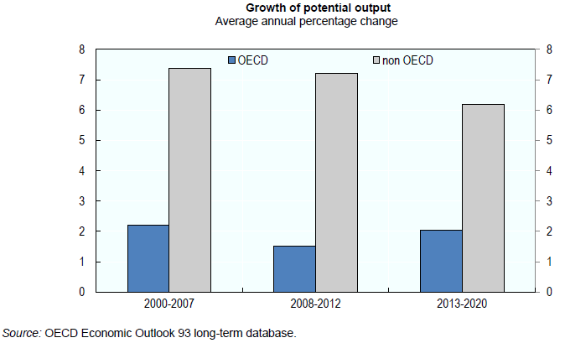
Segnali economia : previsioni OECD 2013/2020 ( settembre 2013)

Slide 3
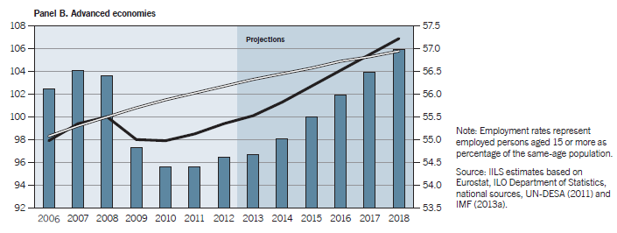
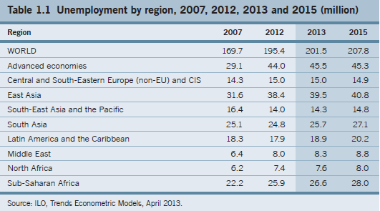
Segnali lavoro: previsioni ILO 2015/ 2018 ( giugno 2013)

Slide 4
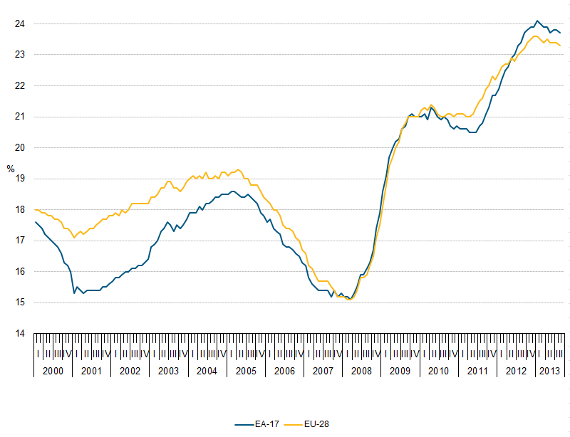
Dati Eurostat sulla disoccupazione giovanile in Europa ( ottobre 2013. Periodo 2000/ 2013)

Slide 5
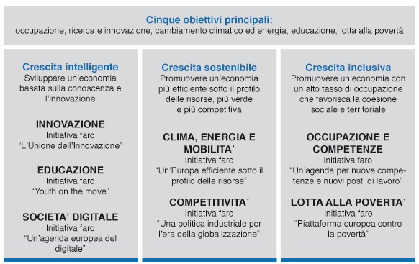
Obiettivi Europa 2020

Slide 6
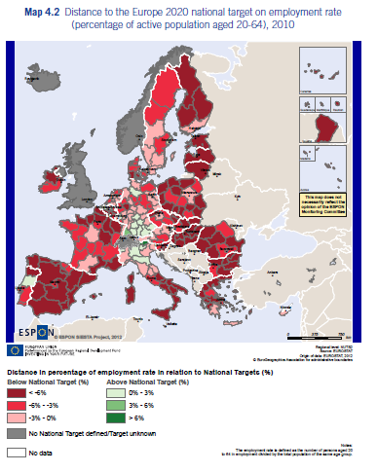
ESPON: distanza dagli obiettivi 2020 ( giugno 2013)

Slide 7
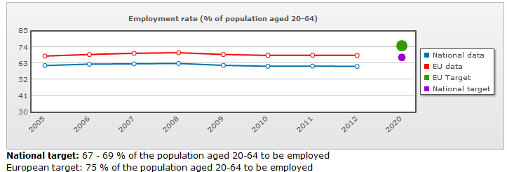
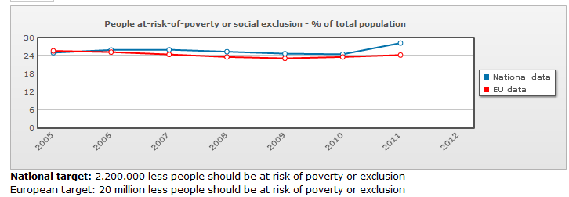
Gli obiettivi europei tradotti per l’Italia 2020

Slide 8
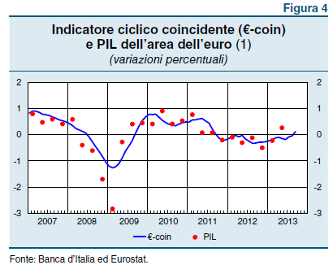
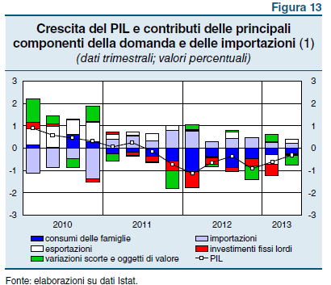
L’analisi di Banca d’Italia ( ottobre 2013)

Slide 9
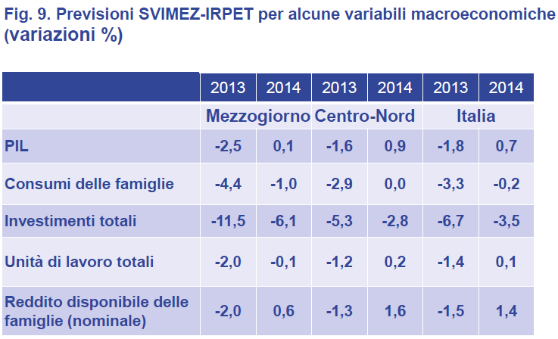
Italia: previsioni SVIMEZ/IRPET 2014 ( ottobre 2013)

Slide 10
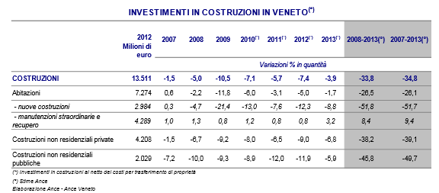
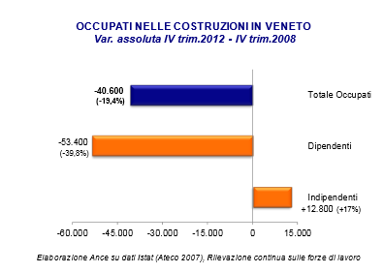
Focus 1 : costruzioni in Veneto e addetti 2008/2013 ( ANCE maggio 2013)

Slide 11
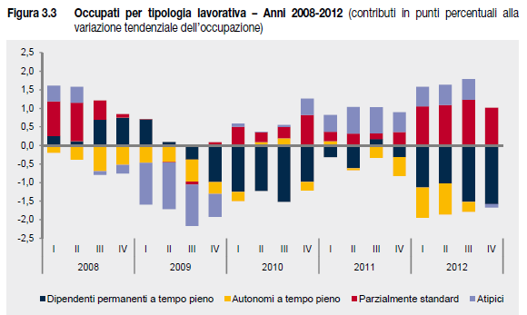
Focus 2 : occupazione e tipologia contratti di lavoro ( ISTAT 2013).

Slide 12
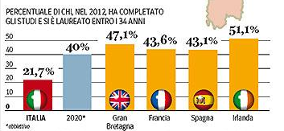
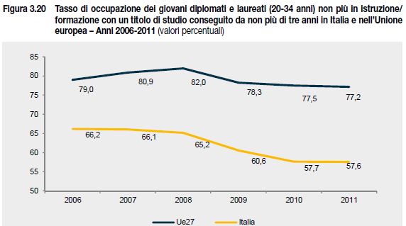
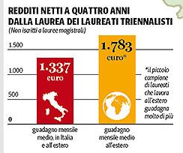
Focus 3 : segnali dal pianeta giovani ( ISTAT 2013 e Corriere scuola ottobre 2013)

Slide 13
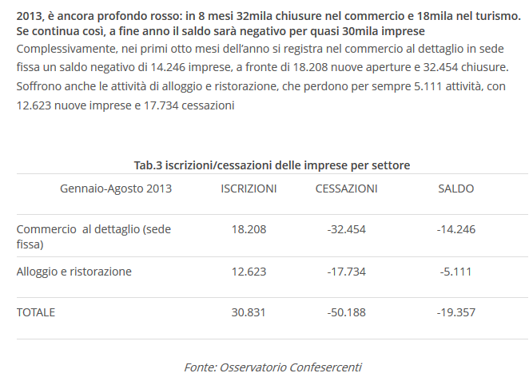
Focus 4 : commercio e ristorazione Italia 2013.

Slide 14
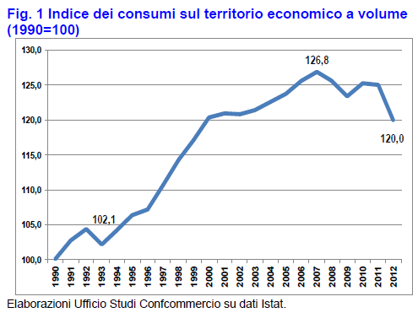
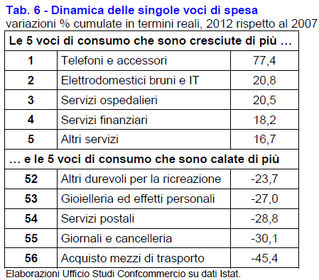
Focus 5 : consumi Italia 1990/2007/2012.

Slide 15
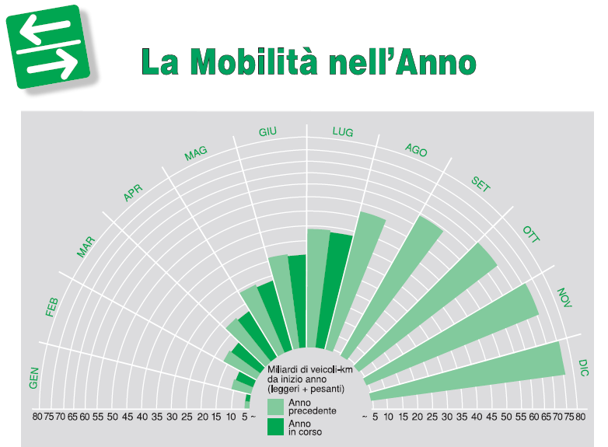
Focus 6: mobilità 2013 ( AISCAT luglio 2013)

Slide 16
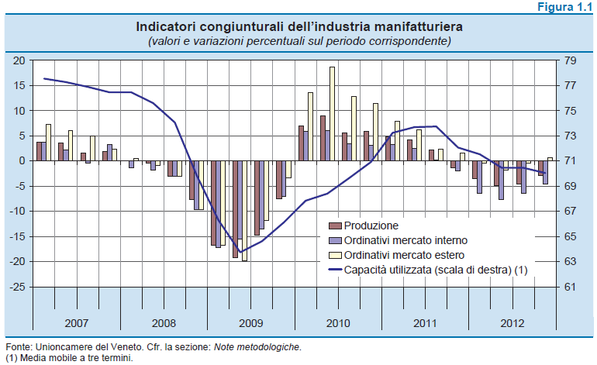
Indicatori in Veneto: industria manifatturiera 2007/2012 ( Banca d’Italia 2013)

Slide 17
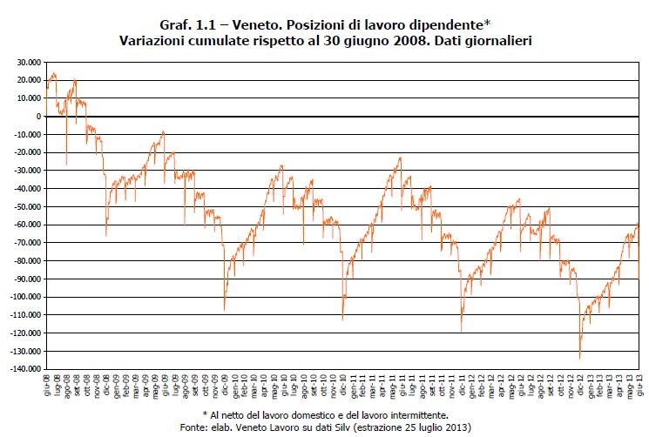
Indicatori in Veneto: lavoro 2008/2013 ( Veneto Lavoro 2013)

Slide 18
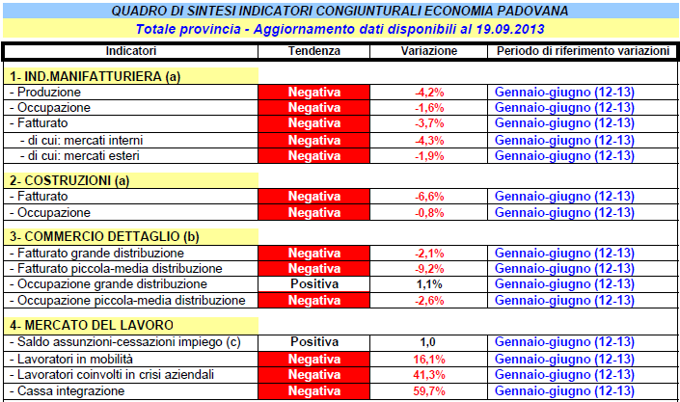
Tendenze rilevate da CamCom Padova 1° semestre 2013 (a)

Slide 19
Tra gli avvisi rilevabili nel sito di CamCom Padova

Slide 20
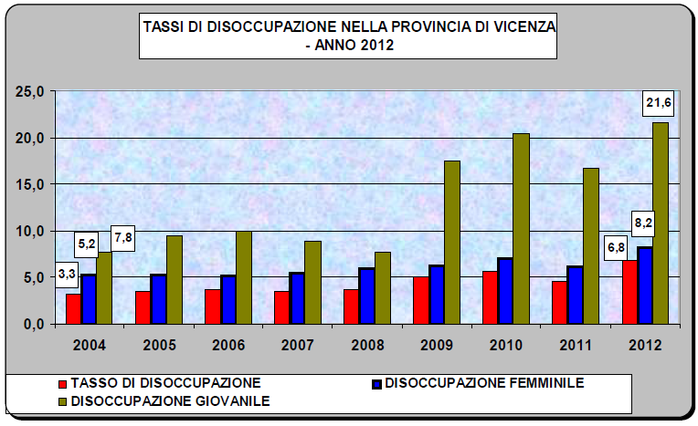
Camera Commercio Vicenza - Tasso di disoccupazione 2004/2012

Slide 21
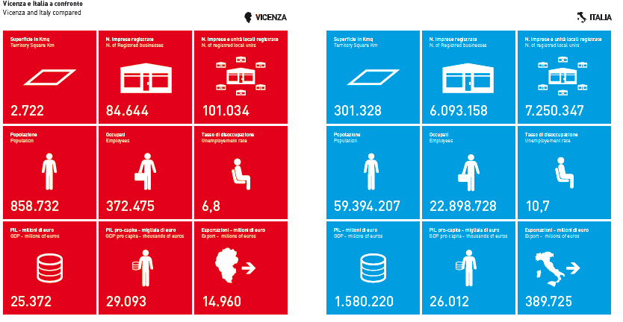
Vicenza e Italia a confronto ( Camera di Commercio 2013)

Slide 22
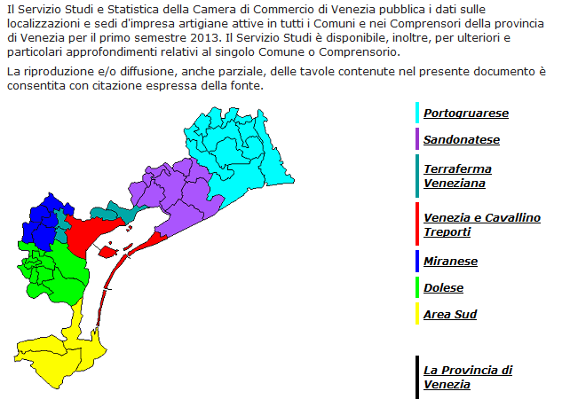
Rilevazione imprese provincia di Venezia ( CamCom settembre 2013)

Slide 23
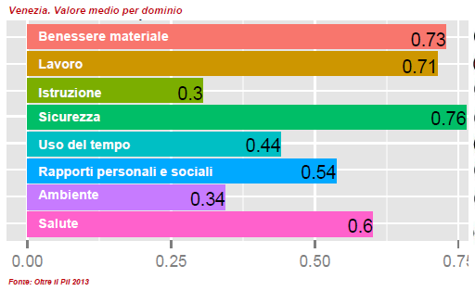
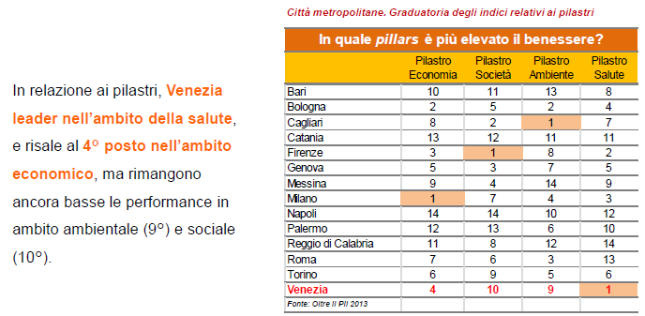
Rilevazione qualità nella città metropolitana di Venezia ( CamCom Venezia luglio 2013)

Slide 24
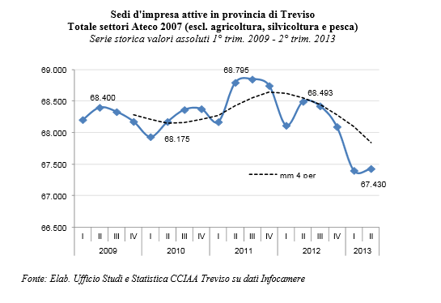
Rilevazione imprese ( CamCom Treviso 9.2013)

Slide 25
Osservatorio economia civile CamCom Treviso

Slide 26
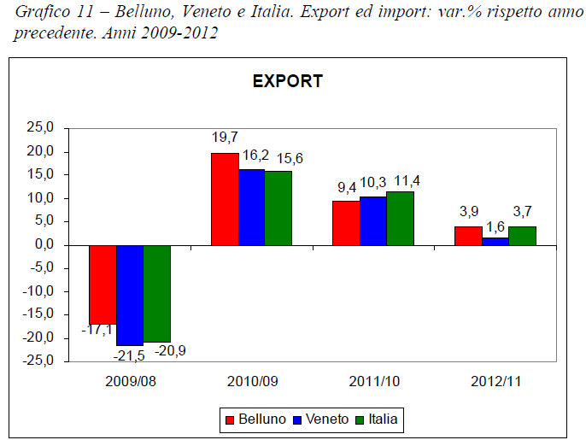
Rilevazione giornata dell’economia Belluno ( 14 giugno 2013)

Slide 27
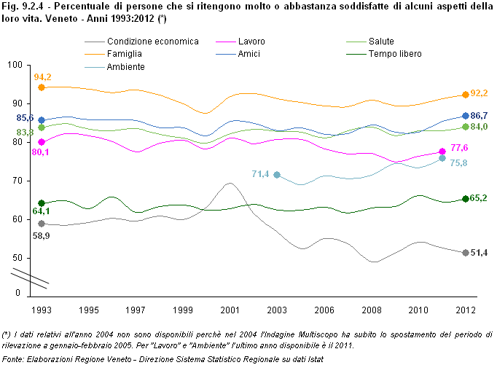
Indicatori Veneto: qualità della vita 2013 ( Regione Rapporto Statistico 2013)

Slide 28
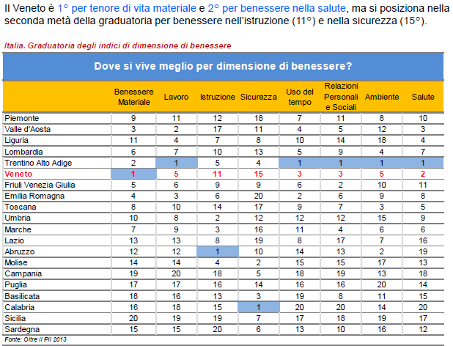
Indicatori Veneto : benessere nelle regioni italiane ( Oltre il PIL : UnionCamere Venezia - luglio 2013)

Slide 29
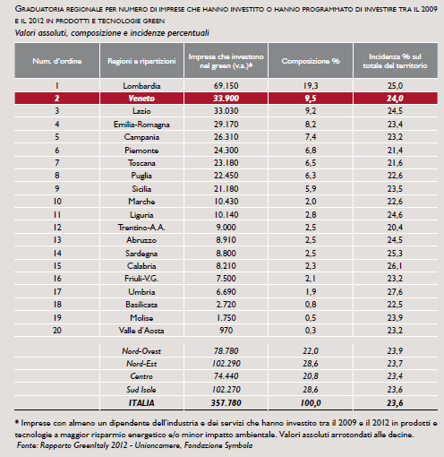
Indicatori Veneto: la ricerca di Symbola sulle tecnologie green( gennaio 2013)

Slide 30
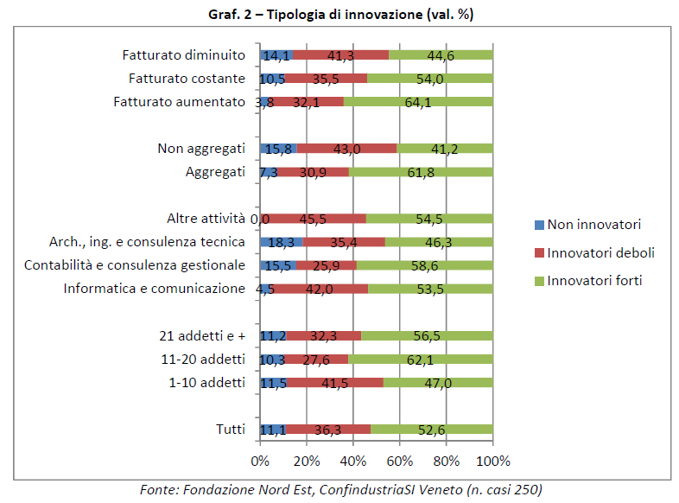
Indicatori Veneto : le imprese e i servizi innovativi ( FNE - 16 ottobre 2013)

Slide 31
Per continuare le letture
www.tonioloricerca.it

